Slide 1
TRAVAUX
DE RENOUVELLEMENT
DES CONDUITES D’EAU POTABLE
Réunion publique d’information
Route des Fusillés de la Résistance
& rue des Plaideurs
Communes de Nanterre – Suresnes - Puteaux

Slide 2



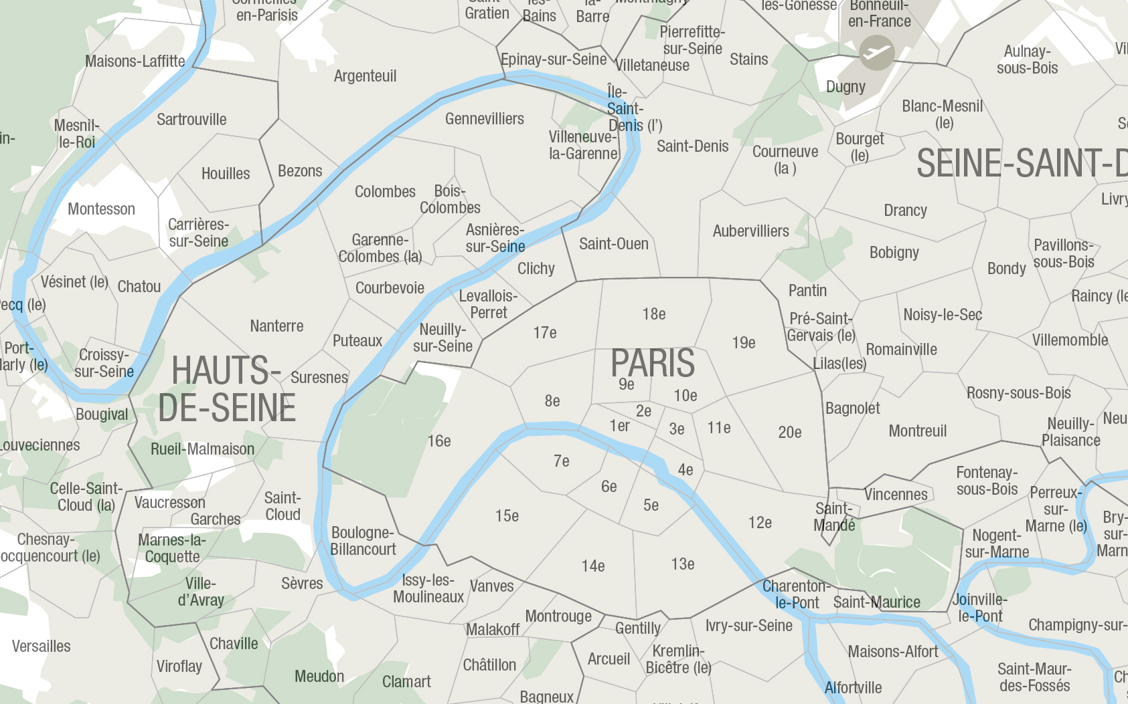

Présentation de sénéo
10 villes
du nord des Hauts-de-Seine
Asnières-sur-Seine, Bois-Colombes, Colombes, Courbevoie, Gennevilliers, La Garenne-Colombes, Nanterre,
Rueil-Malmaison, Suresnes et Villeneuve-la-Garenne
33,7 millions de m³
facturés par an
620 000
habitants
1933
Création du syndicat
2014
Dotation d’une administration
Taux de rendement 2023
992 km
de canalisations
92,7%
Une eau adoucie
Délégation
de service public
confiée à Suez Eau France
1 usine
de production d’eau potable
2e SYNDICAT
producteur distributeur d’eau de France
2/18
Notes:
- Réalisations de travaux dans des conditions planifiées afin de limiter les risques d’intervention en urgence

Slide 3
Sommaire
  • Présentation du projet
  • Le calendrier du projet
  • Les phases de travaux
  • La vie du quartier durant les travaux
  • La communication durant les travaux
  • Questions/Réponses
3/18

Slide 4
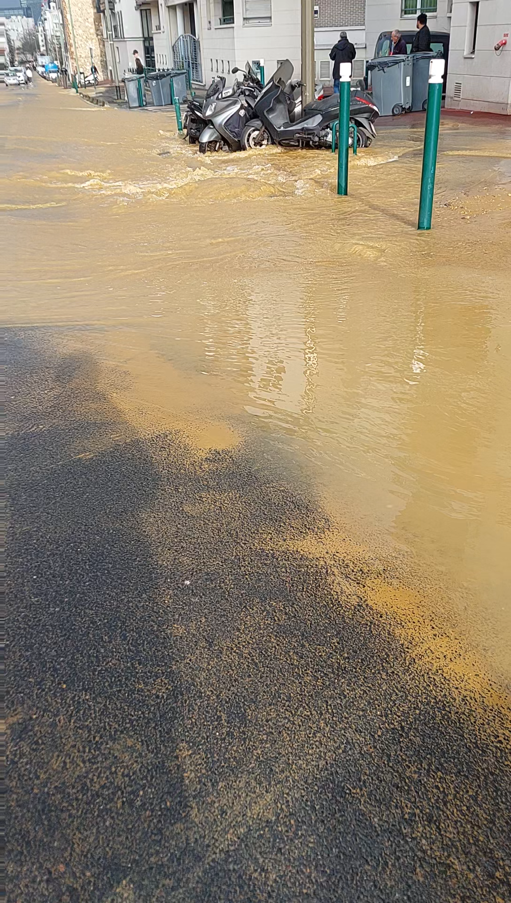
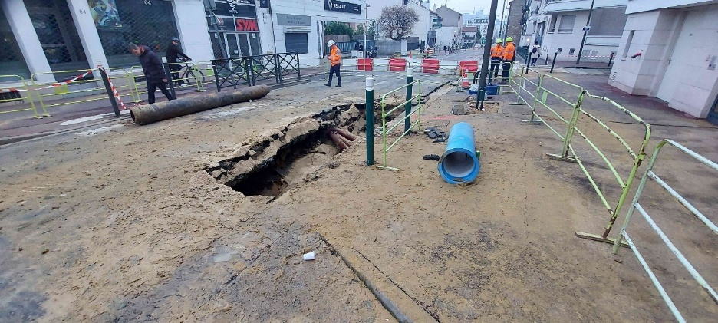
Présentation du projet
  Contexte du projet
      Les conduites de transport sont directement reliées aux réservoirs de l’usine du Mont Valérien et permettent d’alimenter en eau potable le Syndicat, soit plus de 600 000 usagers.
      Ces réseaux ont été mis en service entre 1891 et 1951. Ces conduites présentent des risques de casses accrues en raison de leur âge.
      Ces conduites ont déjà connu un certain nombre de casses, dont la plus récente en mars 2022.
      Sénéo et le SEDIF, syndicat des eaux voisins, profitent de ces travaux pour
      renforcer leurs capacités de secours mutuels.
Casse de la conduite de distribution de diamètre
350mm en mars 2022
Route des Fusillés de la Résistance (D5) – Suresnes (92)
4/18
Notes:
- Réalisations de travaux dans des conditions planifiées afin de limiter les risques d’intervention en urgence

Slide 5
Présentation du projet
  Nature des travaux
      Renouvellement de 2,5 km de conduites de distribution et de transport
      Renforcement des sécurités hydrauliques entre les réservoirs
      Renforcement des capacités d’échanges avec le SEDIF :
        Renforcement d’une interconnexion existante avec le SEDIF
        Création nouvelle interconnexion avec le SEDIF
      Plus de 14 millions d’euros investis
      30 mois de travaux de septembre 2024 au premier trimestre 2027
Canalisations renouvelées
5/18
Notes:
- Plus gros investissement du syndicat

Slide 6
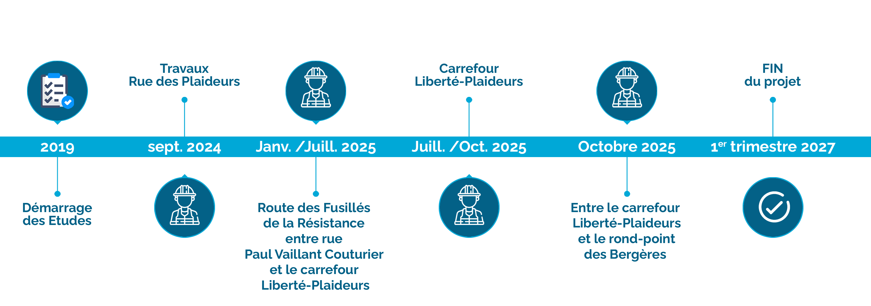
Calendrier du projet
6/18
Notes:
Travails échelonnés sur différentes phases
La dernière phase est la plus conséquente avec près d’un an et demi de travaux

Slide 7
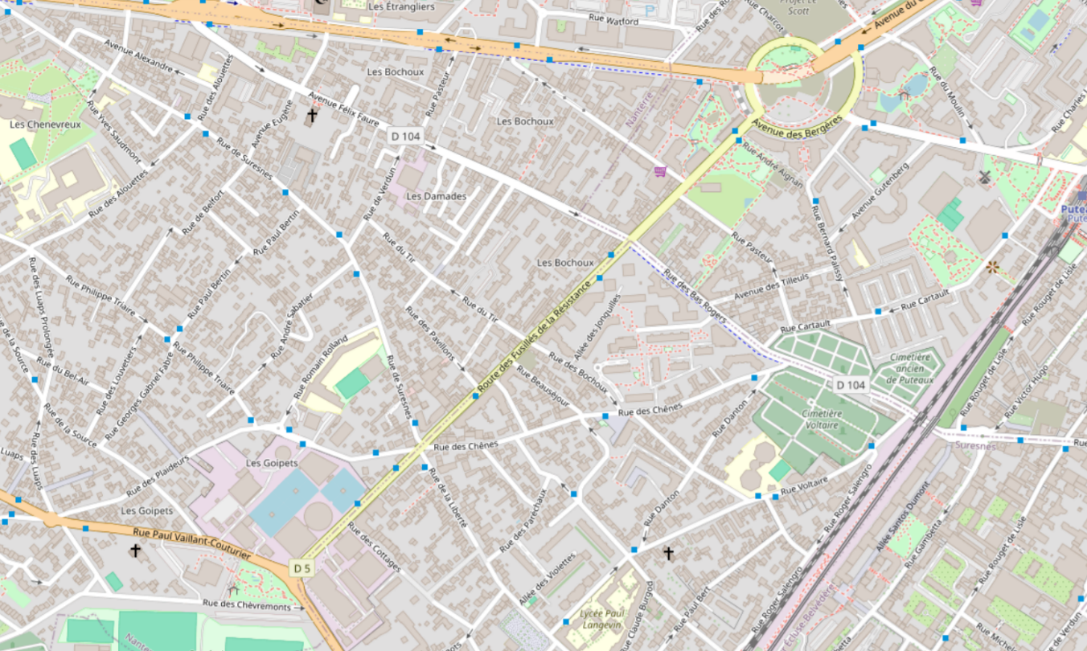
Les phases de travaux
Phase 1 : rue des Plaideurs, entre la route des Fusillés et la rue Romain Rolland
Phase 2.1 : route des Fusillés entre la rue Paul Vaillant Couturier et la rue des Cottages
Phase 2.2 : route des Fusillés entre la rue des Cottages et le carrefour rue de Suresnes
Phases 3 et 4 : carrefour Liberté-Plaideurs
Phase 5 : route des Fusillés de la Résistance entre le carrefour Liberté-Plaideurs et le rond-point des Bergères
Phase 5.4
Phase 5.3
Phase 5.1
Phase 5.2
Phase 1
Phases 3 et 4
Phase 2.2
Phase 2.1
Le phasage ainsi que les impacts sur la voirie sont définis en concertation avec les services de la ville
7/18
Notes:
Phases définies pour des raisons hydrauliques mais aussi et surtout afin de minimiser les gênes sur la circulation

Slide 8
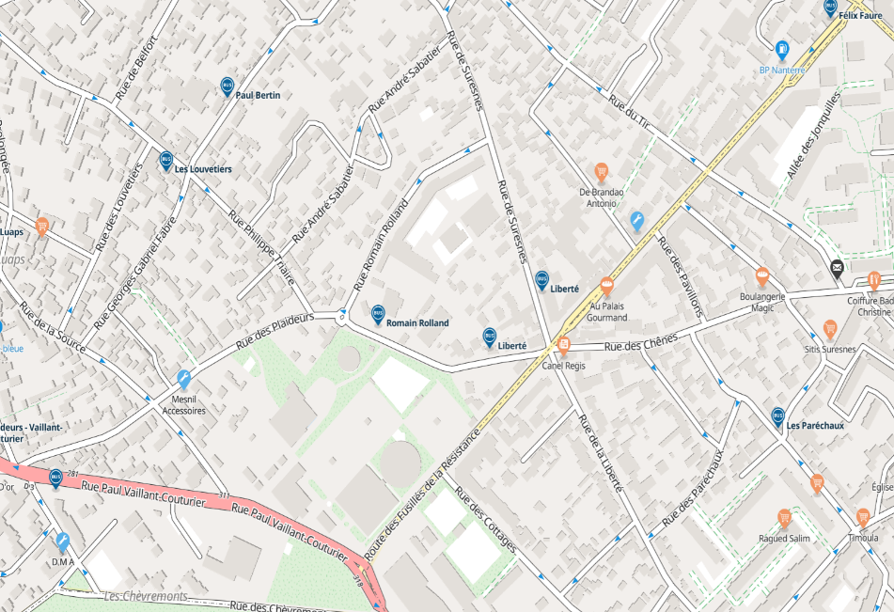



Phase 1
Travaux sur la rue des plaideurs - Nanterre
Septembre 2024
à janvier 2025
Rue des Plaideurs
Rue des Plaideurs
fermée dans
les 2 sens de circulation
8/18
Notes:
Rue fermée à la circulation
Accès à la rue des plaideurs possible pour les riverains en dehors des heures du chantier (entre 7h et 18h )

Slide 9
Phase 2.1
Travaux sur la route des Fusillés – Nanterre/Suresnes
Janvier 2025
Travaux devant l’usine
d’eau potable
Route des Fusillés
de la Résistance fermée
dans les deux sens de
circulation entre
la rue Paul Vaillant Couturier
et la rue des Cottages
9/18

Slide 10

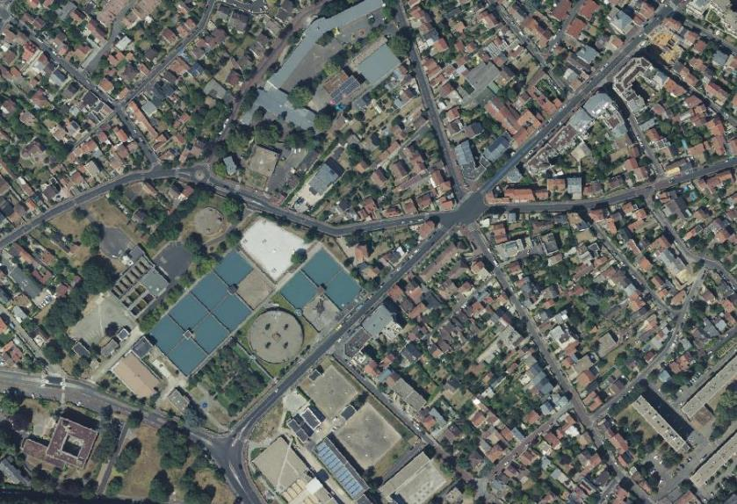
Phase 2.2
Travaux sur la route des Fusillés – Nanterre/Suresnes
Fév. 2025 à début juill. 2025
Travaux entre la rue des Cottages et le carrefour Liberté-Plaideurs
Route des Fusillés
de la Résistance
fermée dans les deux
sens de circulation
entre la rue des Cottages
et le carrefour
Liberté-Plaideurs
10/18

Slide 11

Phase 3 et 4
Travaux sur le carrefour Liberté / Plaideurs – Nanterre/Suresnes
juillet 2025 à fin octobre 2025
Travaux dans le carrefour
Liberté-Plaideurs
• Emprises mouvantes dans le carrefour durant l’été
• Route des Fusillés de la Résistance fermée dans le sens descendant vers le rond-point des Bergères
• Certaines rues devront être mises en sens unique
• La rue des Chênes sera aménagée afin de fluidifier le trafic
11/18
Notes:
Pas de changement
Raisons :
Pour rejoindre PVC il faut rejoindre plaideurs par romain rolland
Nécessité de fermer la voie descendante de fusillés lors de la construction de la chambre ? → Oui
Tirer la déviation de plaideurs par RR

Slide 12

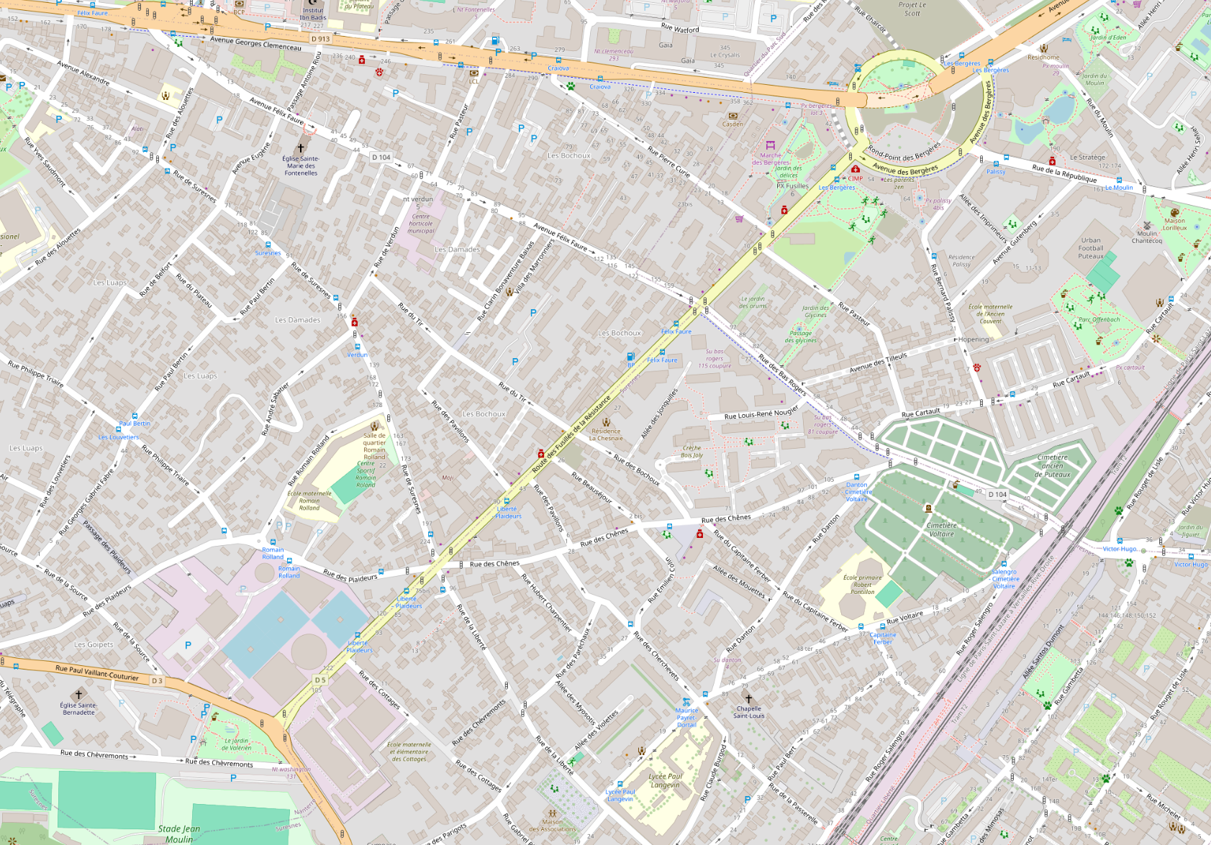
Phase 5
Travaux sur la route des Fusillés – Nanterre/Suresnes/Puteaux
Octobre 2025 à début 2027
Travaux sur la voie descendante
de la route des Fusillés de la Résistance
• Le sens montant de la route des
Fusillés de la Résistance est conservé
• Chantier mobile mobilisant une voie
de circulation et de stationnement.
• La voie montante est conservée à la circulation pour les véhicules légers.
• La rue des Chênes sera aménagée
afin de fluidifier le trafic
12/18
Notes:
Raccordement 300 et Chenes
Préciser les déviations que seul montéee FR ouverte

Slide 13
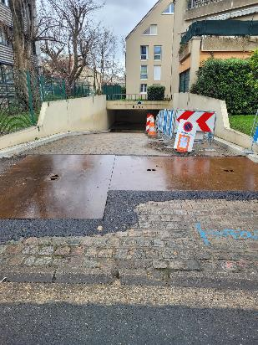
La vie du quartier durant les travaux
  Gestion du flux piéton
      Un couloir piéton sera conservé en permanence au droit des habitations
      afin de permettre l’accès aux riverains.
  Gestion de la circulation
      La circulation sera interdite dans les emprises de chantier.
      Les accès riverains seront rétablis en dehors des heures d’activité du chantier.
      L’entreprise en charge des travaux conservera les accès aux parkings
      souterrains pour les riverains en dehors des heures d’activité du chantier.
  Transports en communs
      En concertation avec la RATP, des déviations de bus seront mises en place
      en fonction des phases de travaux.
  Ramassage des déchets
      Si nécessaire, en fonction des phrases de travaux, l’entreprise en charge des travaux,
      déplacera les poubelles des riverains vers un point de collecte à définir avec
      les services Propreté des villes concernées.
Exemple de gestion des accès riverains Chantier Sénéo – Bd Valmy - Colombes
13/18

Slide 14
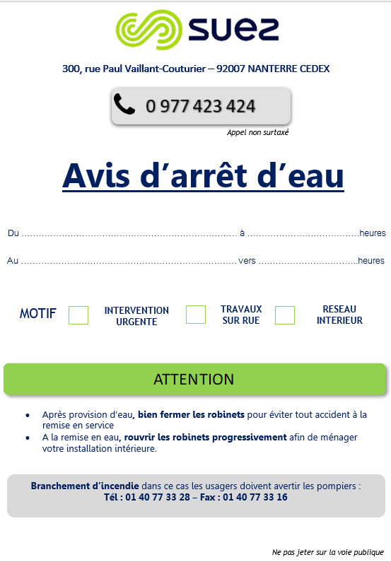
La vie du quartier durant les travaux
  Services d’urgence : Police, Pompiers et SAMU
      Accès garantis avec mise en sécurité des fouilles le soir et accès via les accès riverains.
  Arrêts d’eau
      Les riverains de Nanterre et Suresnes pourront être concernés par des arrêts d’eau ponctuels en fonction des phases de chantier.
      Les arrêts d’eau peuvent durer au
      maximum une journée (environ 8h- 17h).
      Les riverains concernés seront avisés 5 jours ouvrés
      à l’avance.
  Sécurité
      Les fouilles et emprises de chantier seront mises
      en sécurité avec des barrières.
Exemple de flyer distribué par SUEZ pour prévenir
des dates et horaires des coupures d’eau
14/18

Slide 15
La communication durant les travaux
  Communication en phase chantier :
      Courriers riverains envoyés 2 à 3 semaines en amont
      des fermetures partielles ou totales de rues,
      pour les riverains directement impactés.
      Les informations pratiques sur les modalités d’intervention
      durant la phase de travaux seront communiquées.
      Les coordonnées des interlocuteurs à contacter
      en cas de difficultés seront transmises sur les flyers
      Panneaux de communication sur chantier
      (en complément de la signalétique liée aux déviations).
15/18

Slide 16
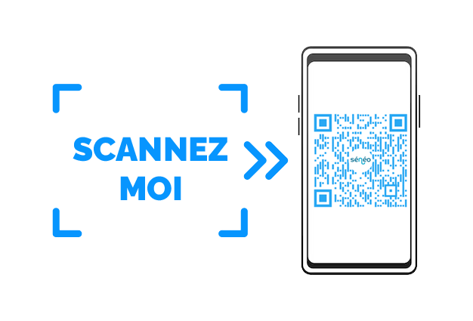
La communication durant les travaux
  Retrouvez toutes les informations nécessaires sur la page web dédiée au chantier
  www.seneo.fr/seneo-travaux/
16/18

Slide 17
Questions / Réponses
17/18

Slide 18




Merci pour votre attention
seneo.fr

